Slide 1
Bài 7- Lãnh Đạo và Sự Thử Luyện
Lãnh đạo trưởng thành từ khổ nạn, được thử luyện tinh sạch và được uốn nắn

Slide 2
Ma-la-chi 3:3-6
3 Ngài sẽ ngồi như kẻ luyện bạc và làm cho sạch; Ngài sẽ chùi các con trai Lê-vi, làm cho chúng nó sạch như vàng và bạc; chúng nó sẽ dâng của lễ cho Đức Giê-hô-va trong sự công bình. 4 Bấy giờ của lễ của Giu-đa và của Giê-ru-sa-lem sẽ được đẹp lòng Đức Giê-hô-va, như những ngày xưa, và như những năm thượng cổ. 5 Ta sẽ đến gần các ngươi đặng làm sự đoán xét, và ta sẽ vội vàng làm chứng nghịch cùng những kẻ đồng bóng, tà dâm, những kẻ thề dối, những kẻ gạt tiền công của người làm thuê, hiếp đáp kẻ góa bụa và kẻ mồ côi, những kẻ làm hại người khách lạ, và những kẻ không kính sợ ta, Đức Giê-hô-va vạn quân phán vậy. 6 Vì ta là Đức Giê-hô-va, ta không hề thay đổi; bởi cớ đó, các ngươi là con trai Gia-cốp, chẳng bị diệt vong

Slide 3
Nồi để luyện bạc, lò để luyện vàng, còn CHÚA trui luyện tấm lòng (Châm Ngôn 17:3- BD2011)
Notes:
Vàng được nun nóng đến 1064 độ C, nhiều lần để các tạp chất được loaki khỏi. Càng nhiều lần càng tinh ròng càng sáng

Slide 4
Chúa thử luyện để lãnh đạo được trong sạch, giá trị cho sự kêu gọi
Ma-la-chi 3:3
Ngài sẽ ngồi như kẻ luyện bạc và làm cho sạch; Ngài sẽ chùi các con trai Lê-vi, làm cho chúng nó sạch như vàng và bạc; chúng nó sẽ dâng của lễ cho Đức Giê-hô-va trong sự công bình
Notes:
Giê-rê-mi 17:9 Lòng người ta là dối trá hơn mọi vật, và rất là xấu xa: ai có thể biết được?
Mác 7:21 Vì thật là tự trong, tự lòng người mà ra những ác tưởng, sự dâm dục, trộm cướp, giết người, 22 tà dâm, tham lam, hung ác, gian dối, hoang đàng, con mắt ganh đố, lộng ngôn, kiêu ngạo, điên cuồng.

Slide 5
Người lãnh đạo trong sạch được Đức Chúa Trời đẹp lòng
Ma-la-chi 3:4
Bấy giờ của lễ của Giu-đa và của Giê-ru-sa-lem sẽ được đẹp lòng Đức Giê-hô-va, như những ngày xưa, và như những năm thượng cổ.
Notes:
Ma-thi-ơ 5:8 Phước cho những kẻ có lòng trong sạch, vì sẽ thấy Đức Chúa Trời!

Slide 6
Rô-ma 5:3 Nào những thế thôi, nhưng chúng ta cũng khoe mình trong hoạn nạn nữa, vì biết rằng hoạn nạn sanh sự nhịn nhục, 4 sự nhịn nhục sanh sự rèn tập, sự rèn tập sanh sự trông cậy.
Sự thử luyện tạo ra các phẩm chất thuộc linh
Notes:
Sự rèn tập có nghĩa là nghị lực như bản dịch 2010 hay bản lĩnh bản dịch mới 2011. Sự trông cậy là chắc chắn về tương lai như rạng sáng ngày mai mặc trời sẽ mọc.

Slide 7
Ê-sai 48:10 Nầy, ta luyện ngươi, nhưng không phải như luyện bạc; ta đã thử ngươi trong lò hoạn nạn
1. Chúa thử luyện trong lò hoạn nạn
Notes:
Lữa nóng tượng trưng cho sự hoạn nạn. Có thể là thiên tai, dịch bệnh, tai nạn
Hoạn nạn là kết quả của sự rủa sã vì tội lỗ của loài người. Ma quỹ thống trị trần gian và gieo rắc mọi tai hoạ và huỷ diệt. Hoạn nạn không đến từ Chúa vì Ngài là thiện, Ngài chẳng làm hại tạo vật của Ngài.
Hoạn nạn không là kết qủa của tội lỗi của người gặp hoạn nạn nhưng luôn luôn có bài học để công việc của ĐCT được tỏ ra nhất là với con cái Chúa.
Giăng 9:3 Đức Chúa Jêsus đáp rằng: Đó chẳng phải tại người hay tại cha mẹ đã phạm tội; nhưng ấy để cho những việc Đức Chúa Trời được tỏ ra trong người
Hoạn nạn đến ko phải từ lỗi con người
Đa vít chạy trốn Sau-lơ (13 năm).
Đa vít ko làm điều gì sai. lại là anh hung hạ Gô-li-át, cứu dân Y sơ ra ên khỏi Phi li tin, là phò mã vua Sau lơ, nhạc sỉ của Vua.

Slide 8
2. Chúa thử luyện trong lò thử thách. Thi-thiên 66:10 Vì, Đức Chúa Trời ơi, Chúa đã thử thách chúng tôi, Rèn luyện chúng tôi y như luyện bạc.
Notes:
Bài học của Gióp.
Ma quỹ kiện cáo chúng ta, để gieo tai hoạ hay cám dỗ. thế gian thuộc về nó nhưng sự sống và sự chết thuộc về Chúa
Hê-bơ rơ 11: 36 Có kẻ khác chịu nhạo cười, roi vọt, lại cũng chịu xiềng xích, lao tù nữa. 37 Họ đã bị ném đá, tra tấn, cưa xẻ; bị giết bằng lưỡi gươm; lưu lạc rày đây mai đó, mặc những da chiên da dê, bị thiếu thốn mọi đường, bị hà hiếp, ngược đãi, 38 thế gian không xứng đáng cho họ ở, phải lưu lạc trong đồng vắng, trên núi trong hang, trong những hầm dưới đất. 39 Hết thảy những người đó dầu nhân đức tin đã được chứng tốt, song chưa hề nhận lãnh điều đã được hứa cho mình. 40 Vì Đức Chúa Trời có sắm sẵn điều tốt hơn cho chúng ta, hầu cho ngoại chúng ta ra họ không đạt đến sự trọn vẹn được.

Slide 9
Ma-thi-ơ 5:11 Khi nào vì cớ ta mà người ta mắng nhiếc, bắt bớ, và lấy mọi điều dữ nói vu cho các ngươi, thì các ngươi sẽ được phước. 2 Ti-mô-thê 3:12 Vả lại, hết thảy mọi người muốn sống cách nhân đức trong Đức Chúa Jêsus Christ, thì sẽ bị bắt bớ.
Notes:
Ma quỹ muốn sàng sãy chúng ta nhưng Chúa biến sự thử thách thành sức mạnh
Lu-ca 22:31 Hỡi Si-môn, Si-môn, nầy quỉ Sa-tan đã đòi sàng sảy ngươi như lúa mì. 32 Song ta đã cầu nguyện cho ngươi, hầu cho đức tin ngươi không thiếu thốn. Vậy, đến khi ngươi đã hối cải, hãy làm cho vững chí anh em mình

Slide 10
3. Chúa thử luyện qua lò thất bại Chúa biến cuộc đời phạm tội, lối sống lạc lầm, và những thất bại thành những chất liệu quý giá cho cá tính một lãnh đạo Cơ đốc. Đa-Vít và Bát Sê Ba: Giá phải trả trong nhà Đa-vít Sam-sôn và Đa-ni-la: Giá phải trả của Sam sôn
Notes:
Sau-Lơ kẻ bắt bớ đạo Chúa thành sứ đồ dân ngoại
I Ti-mô-thê 1: 13 “ta ngày trước vốn là người phạm thượng, hay bắt bớ, hung bạo, nhưng ta đã đội ơn thương xót, vì ta đã làm những sự đó đang lúc ta ngu muội chưa tin. 14 Ân điển của Chúa chúng ta đã dư dật trong ta, với đức tin cùng sự thương yêu trong Đức Chúa Jêsus Christ. 15 Đức Chúa Jêsus Christ đã đến trong thế gian để cứu vớt kẻ có tội, ấy là lời chắc chắn, đáng đem lòng tin trọn vẹn mà nhận lấy; trong những kẻ có tội đó ta là đầu”
Phi-e-rơ, kẻ chối Chúa thành thủ lĩnh các sứ đồ

Slide 11
4 ”Bấy giờ của lễ của Giu-đa và của Giê-ru-sa-lem sẽ được đẹp lòng Đức Giê-hô-va”
Thi-thiên 51:17
Của lễ đẹp lòng Đức Chúa Trời, ấy là tâm thần đau thương: Đức Chúa Trời ôi! lòng đau thương thống hối Chúa không khinh dể đâu.
Notes:
Kẻ có tội ăn năn quý hơn kẻ công bình mà không chịu ăn năn
Lu-ca 15:7 Ta nói cùng các ngươi, trên trời cũng như vậy, sẽ vui mừng cho một kẻ có tội ăn năn hơn là chín mươi chín kẻ công bình không cần phải ăn năn.
Thi Thiên 51: Đức Chúa Trời ôi! xin hãy thương xót tôi tùy lòng nhân từ của Chúa; Xin hãy xóa các sự vi phạm tôi theo sự từ bi rất lớn của Chúa. 2 Xin hãy rửa tôi cho sạch hết trọi gian ác, Và làm tôi được thanh khiết về tội lỗi tôi. 3 Vì tôi nhận biết các sự vi phạm tôi, Tội lỗi tôi hằng ở trước mặt tôi. 4 Tôi đã phạm tội cùng Chúa, chỉ cùng một mình Chúa thôi, Và làm điều ác trước mặt Chúa; Hầu cho Chúa được xưng công bình khi Chúa phán, Và được thanh sạch khi Chúa xét đoán. 5 Kìa, tôi sanh ra trong sự gian ác, Mẹ tôi đã hoài thai tôi trong tội lỗi. 6 Nầy, Chúa muốn sự chân thật nơi bề trong; Chúa sẽ làm cho tôi được biết sự khôn ngoan trong nơi bí mật của lòng tôi. 7 Xin hãy lấy chùm kinh giới tẩy sạch tội lỗi tôi, thì tôi sẽ được tinh sạch; Cầu Chúa hãy rửa tôi, thì tôi sẽ nên trắng hơn tuyết, 8 Hãy cho tôi nghe sự vui vẻ mừng rỡ, Để các xương cốt mà Chúa đã bẻ gãy được khoái lạc. 9 Xin Chúa ngảnh mặt khỏi các tội lỗi tôi, Và xóa hết thảy sự gian ác tôi. 10 Đức Chúa Trời ôi! xin hãy dựng nên trong tôi một lòng trong sạch, Và làm cho mới lại trong tôi một thần linh ngay thẳng. 11 Xin chớ từ bỏ tôi khỏi trước mặt Chúa, Cũng đừng cất khỏi tôi Thánh Linh Chúa. 12 Xin hãy ban lại cho tôi sự vui vẻ về sự cứu rỗi của Chúa, Dùng thần linh sẵn lòng mà nâng đỡ tôi. 13 Bấy giờ tôi sẽ dạy đường lối Chúa cho kẻ vi phạm, Và kẻ có tội sẽ trở về cùng Chúa. 14 Hỡi Đức Chúa Trời, là Đức Chúa Trời về sự cứu rỗi tôi, Xin giải tôi khỏi tội làm đổ huyết, Thì lưỡi tôi sẽ hát ngợi khen sự công bình của Chúa. 15 Chúa ơn, xin mở môi tôi, Rồi miệng tôi sẽ truyền ra sự ngợi khen Chúa. 16 Vì Chúa không ưa thích của lễ, bằng vậy, tôi chắc đã dâng; Của lễ thiêu cũng không đẹp lòng Chúa: 17 Của lễ đẹp lòng Đức Chúa Trời, ấy là tâm thần đau thương: Đức Chúa Trời ôi! lòng đau thương thống hối Chúa không khinh dể đâu. 18 Cầu xin Chúa hãy làm lành cho Si-ôn tùy ý tốt Ngài; Hãy xây cất các vách tường của Giê-ru-sa-lem. 19 Bấy giờ Chúa sẽ ưa thích các của lễ công bình, Của lễ thiêu, và các con sinh dâng trọn; Bấy giờ người ta sẽ dâng bò đực trên bàn thờ của Chúa.

Slide 12
Được thử luyện để lãnh đạo lúc khó khăn
Notes:
Môi-se: 40 năm lưu lạc trong đồng vắng để lãnh đạo 2 triệu dân Y sơ ra ên 40 năm sau trong sa mạc
Đa vít: 13 năm bị Vua Sau-lơ rượt đuổi bởi lòng ganh tỵ để trở thành một vị vua anh minh cho 40 năm sau.

Slide 13
Sẵn sàng cho sứ mạng lớn trước nhiều người
Notes:
Phi-e-rơ trong sân Phi-lát và Phi-e-rơ trước đám đông từ khắp nơi trên thế giới thời bấy giờ, trong ngày Đức Thánh Linh giáng lâm vào lễ Ngũ Tuần tại Giê-ru-sa-lem.

Slide 14
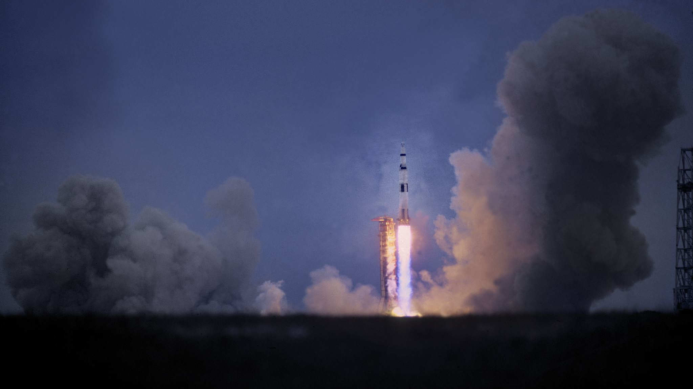
Sẵn sàng chịu thử luyện
Notes:
Không ai muốn hoạn nạn, thử thách hay bị thất bại cã. Nhưng ko có con đường nào khác.
Đừng sợ, Chúa luôn mở đường cho ra khỏi. Như
Ba bạn Đa-ni-ên trong lò lửa hực
Đa-ni-ên trong hang sư tử
Thi-thiên 37:24 Dầu người té, cũng không nằm sải dài; Vì Đức Giê-hô-va lấy tay Ngài nâng đỡ người
1 Cô-rinh-tô 10:13 Những sự cám dỗ đến cho anh em, chẳng có sự nào quá sức loài người. Đức Chúa Trời là thành tín, Ngài chẳng hề cho anh em bị cám dỗ quá sức mình đâu; nhưng trong sự cám dỗ, Ngài cũng mở đàng cho ra khỏi, để anh em có thể chịu được.
Chúa đang cầu thay cho chúng ta Hê-bơ-rơ 7:25 Bởi đó Ngài có thể cứu toàn vẹn những kẻ nhờ Ngài mà đến gần Đức Chúa Trời, vì Ngài hằng sống để cầu thay cho những kẻ ấy.

Slide 15
Vì luôn luôn có "giá phải trả" cho sự trưởng thành của một lãnh đạo chân chính
Notes:
Giá phải trả cho sự theo Chúa. Cho đời sống nhơn đức. Chịu khổ là cùng mang dấu đinh với Đấng Christ.
I Phi-e-rơ 4: 12 Hỡi kẻ rất yêu dấu, khi anh em bị trong lò lửa thử thách, chớ lấy làm lạ như mình gặp một việc khác thường. 13 Nhưng anh em có phần trong sự thương khó của Đấng Christ bao nhiêu, thì hãy vui mừng bấy nhiêu, hầu cho đến ngày vinh hiển của Ngài hiện ra, thì anh em cũng được vui mừng nhảy nhót. 14 Ví bằng anh em vì cớ danh Đấng Christ chịu sỉ nhục, thì anh em có phước; vì sự vinh hiển và Thánh Linh của Đức Chúa Trời đậu trên anh em. 15 Trong anh em chớ có ai chịu khổ như kẻ giết người, như kẻ trộm cướp, như kẻ hung ác, như kẻ thày lay việc người khác. 16 Nhưng nếu có ai vì làm tín đồ Đấng Christ mà chịu khổ, thì đừng hổ thẹn; thà hãy vì danh ấy ngợi khen Đức Chúa Trời là hơn.

Slide 16
Câu hỏi suy nghiệm 1. Kinh nghiệm thử thách hay thất bại nào khiến bạn trưởng thành hơn trong Chúa? 2. Có thể nào một chức vụ thành công mà không cần một thất bại đau đớn không? Cho biết ý bạn trong câu trả lời này.

